Slide 1

Projet 5GM
Conception d’un dispositif de traction multiaxial pour l’étude de la réponse du tissu conjonctif fibreux

Slide 2
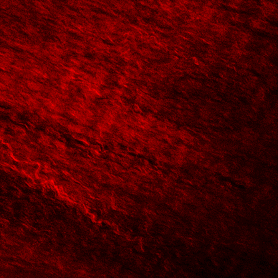

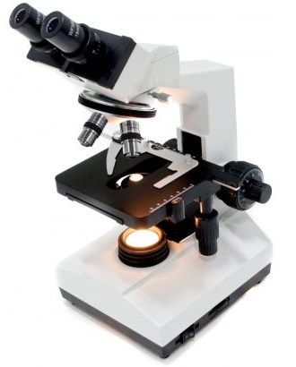
Caractériser la réponse du tissu conjonctif fibreux à une sollicitation
Collagène
Effort
Elastine

Slide 3
Besoin d’une sollicitation multiaxiale
Piloté par 1 vérin uniaxial

Slide 4
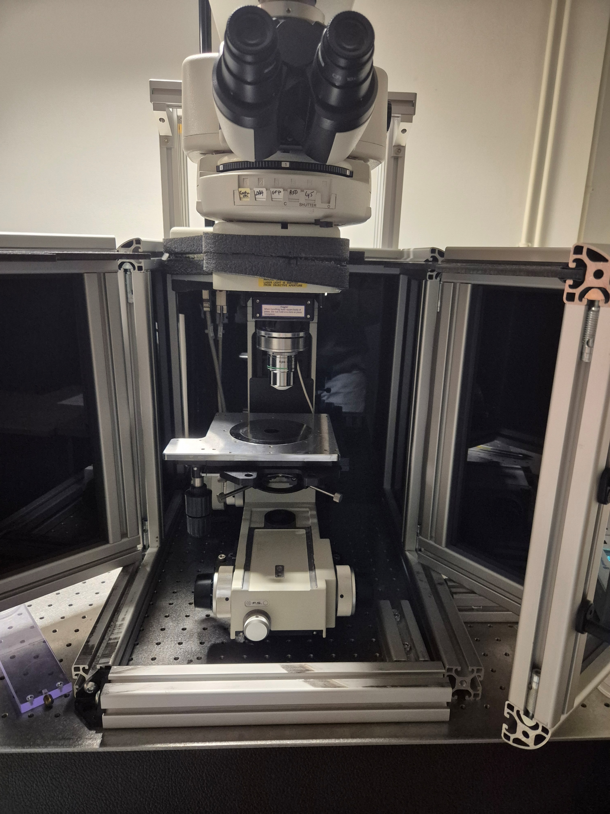
300
60
300
150
20
150
125
218
35
35-50
8

Slide 5
Consignes
En groupe de 4 à 5 étudiants
Objectif:
Concevoir un système de transformation de mouvement permettant
De déformer le tissu mou biologique de façon multi-axiale De façon homogène ou contrôlable
Piloté par un seul actionneur uni-axial.

Slide 6
Evaluation
Rendu :
  Pas de rapport écrit !
  Présentation powerpoint support de la présentation finale
  + Les fichiers CAO, de simulation, scripts associés
Evaluation sur la qualité scientifique du travail et sur la possibilité d’utiliser vos données pour reproduire le système !

